Slide 1
Havacılıkta İnsan Kaynakları 2 Strateji ve İnsan Kaynakları

Slide 2
İşletmeler ve strateji
Diğer işletmelerde olduğu gibi havacılık işletmeleri de faaliyetlerini belirli stratejiler çerçevesinde gerçekleştirirler. Bunun için stratejik planlar hazırlarlar.
SP’de önemli üç kavram vizyon, misyon ve değerlerdir.
Daha sonra stratejik politikalar, stratejik amaçlar ve stratejik hedefler belirlenir. Stratejik planlar işletmelerin anayasalarıdır.
Beş yıllık stratejik planlara dayalı olarak her yıl için Performans Programları hazırlanır. Havayolu işletmeleri faaliyetlerini Performans programlarıyla sürdürürler.
İşletmenin stratejileri bilinmeden insan kaynakları etkin bir şekilde yönetilemez.
İnsan kaynakları yöneticileri ve çalışanları tüm faaliyetlerini belirlenen stratejiler çerçevesinde gerçekleştirirler.

Slide 3
THY’de Vizyon (2012)
Ortaklığın uzun menzilli uçuş ağı yapısını büyüterek, küresel havayolu şirketi kimliğini geliştirmek •Ortaklığın teknik bakım ünitesini, bölgesinde önemli bir teknik bakım üssü haline getirerek teknik bakım hizmetleri sağlayıcısı olma kimliğini geliştirmek •Ortaklığın yer hizmetleri ve uçuş eğitimi dâhil stratejik önemi olan her türlü sivil havacılık hizmeti alanında hizmet sağlayıcısı olma kimliğini geliştirmek •Ortaklığın yurt içi hava taşımacılığındaki lider konumunu muhafaza etmek •Ortaklığın yurt dışındaki imajını geliştirecek ve pazarlama imkânlarını yükseltecek şekilde kendi uçuş ağını tamamlayacak küresel bir havayolu ittifakı ile işbirliğine girerek kesintisiz ve kaliteli uçuş hizmeti sunmasını sağlamak •İstanbul’u önemli bir uçuş merkezi haline getirmek •Sivil Hava Taşımacılığı sektöründe Türkiye Cumhuriyeti Devleti’nin Bayrak Taşıyıcısı kimliğiyle; uçuş emniyeti, güvenilirliği, ürün yelpazesi, hizmet kalitesi ve rekabetçi konumu ile tercih edilen, Avrupa’nın önde gelen ve küresel ölçekte faal bir havayolu olmak.

Slide 4
THY’de Misyon (2012)
•Sektör ortalamalarının üstündeki büyüme trendinin sürdürülmesi •Sıfırlanmış kaza ve kırımı •Dünyada parmakla gösterilen hizmet anlayışı •Düşük maliyetli taşıyıcılara denk birim maliyetleri •Sektör ortalamalarının altında satış ve dağıtım giderleri •Rezervasyon, biletleme ve uçağa biniş işlemlerini kendisi yapan sadık müşterileri •Kurumdan elde edeceği yararın yarattığı katma değerle orantılı olduğunu bilen ve kendini geliştiren personel yapısı •Üyesi bulunduğu “Star İttifak” ortaklarına iş yaratan ve onların sunduğu potansiyelden iş çıkaran ticari ataklık •Hissedarlarının ve tüm fayda sahiplerinin menfaatini birlikte gözeten modern yönetişim ilkelerini benimsemiş yönetimi ile belirginleşen bir havayolu olmak

Slide 5
Değerler (2012)
Ekip çalışması yapma ve ekibe uyum gösterme
Misafir perverlik
Çeviklik
Aile duygusuyla hareket etme
İnsanlara güven verme, emniyet hissini yaşatma

Slide 6
THY’nin Stratejileri-1
Türk Hava Yolları, büyürken kârlılığını artırabilmek ve kapasite artışını karşılayacak yolcu artışını sağlamak için etkin network ve pazarlama stratejileri izlemektedir. Dünyada 5. büyük network’e sahip havayolu olmuştur. 2012 yılı, 34 yeni hat ile en çok hat açılan yıldır. İstanbul, coğrafi olarak diğer potansiyel transfer noktalarına göre; daha kısa mesafede bağlantı verebilmektedir. İstanbul’un doğu ile batının merkezinde olması ve dar gövde filo kullanımına olanak sağlaması ciddi maliyet avantajı getirerek rekabet üstünlüğü sağlamaktadır. Havacılığın hızla büyüdüğü Afrika bölgesinde, Türk Hava Yolları’nın büyüme planları da devam etmektedir. 2012 yılsonu itibarıyla, kıtada 23 ülke ve 33 havalimanına uçulmaktadır. Planlanan 10 yeni nokta ile Afrika’yı dünyaya bağlayan ana taşıyıcı olma yolunda adımlar atılmaktadır.

Slide 7
THY’nin Stratejileri-2
Bireye saygı ve sonsuz müşteri memnuniyeti ilkelerini benimsemiştir. Genç, teknolojik ve güvenilir filosu ile dikkat çeken Türk Hava Yolları; müşteri memnuniyetine getirdiği yenilikçi yaklaşımlarla dünya çapında tercih edilen öncü bir havayolu markasına dönüşmektedir. 2012 yılında, 9.000.000 uluslararası yolcu, Türk Hava Yolları tarafından bir noktadan gelip yine uluslararası bir noktaya gitmek üzere İstanbul üzerinden taşınmıştır. Bu sayı, 2011 yılına göre %44 daha fazladır. İstanbul; Hub&Spoke ile Doğu ve Batı arasında seyahat eden yolcularına en iyi dinlenme ve bekleme salonları sunmaktadır. Coğrafi konum avantajı, krize karşı aldığı tedbirler ve maliyet azaltıcı politikalar, düşük operasyon maliyetine karşılık yüksek hizmet kalitesi, müşteri memnuniyetine verdiği önem, başarılı iştirakleşme çalışmaları, güçlü network yapısı ve organik büyüme stratejileri ile son yıllarda büyük atılım gösteren Türk Hava Yolları, bugün küresel bir marka olmuştur.

Slide 8
THY Stratejileri-3
2003’te 1 iştiraki bulunan THY, operasyonel başarısını kurumsal gelişimine de taşımış ve 12 iştiraki olan dev bir kurum haline gelmiştir. Sektördeki başarısını artırmak üzere stratejik ortaklıklar kurmuş ve alt markalar oluşturmuştur. Müşteri ile temas ettiği her noktada, sunduğu hizmetin her seviyesinde dünya hizmet kalite standartlarına göre hareket eden Türk Hava Yolları, güler yüzlü ve eğitimli personeli ile tüm yolcularını uçaklarında ağırlarken, Türk misafirperverliğini tüm dünyaya tanıtmayı hedeflemektedir. Sosyal medyadaki etkin ve başarılı kampanyaların yanı sıra devam eden sponsorluk anlaşmaları ve dünya çapında ses getiren reklamlar ile yeni marka yatırımları gerçekleştirilmiştir. Türk Hava Yolları, 40 milyar TL ciro hedefini yüksek kârlılıkla gerçekleştirmek ve artan maliyetlere karşı duyarlılığını azaltmak için maliyet yönetici projeler de sürdürmektedir.

Slide 9
Stratejik Uygulamalar
THY ilk havayolu ittifakı tecrübesini, 1990'lı yılların ikinci yarısında yaşamıştır. O yıllarda Swiss Air'in başını çekmekte olduğu Qualiflyer grubuna 31 Mart 1998 tarihinde üye olmuştur. •Bu kapsamda, THY'nin 1989 yılından beri sürdürmekte olduğu 'Sık Uçan Yolcu Programı' (Frequent Flyer), Qualiflyer ile birleştirilmiştir. Ancak bu ittifak denemesi hedeflendiği gibi gitmemiş, THY 2000 yılında gruptan ayrılmıştır. •Bu gelişmenin ardından, THY sık uçan yolcu programı yeniden yapılandırılmış ve yoluna 'Miles&Smiles' adı altında devam etmiştir. •THY'nin ikinci ittifak denemesi ise, ilkinden tam 10 yıl sonra gerçekleşmiş ve 1 Nisan 2008 tarihinde İstanbul'da imzalanan anlaşma ile şirket bu kez, Lufthansa'nın başını çektiği (SA) Star Alliance’a üye olmuştur.

Slide 10
Stratejik Uygulamalar
Star Alliance nedir? Star Alliance Thy´nin uçmadığı uçuş noktalarına da Thy biletiyle uçma imkanı sağlamakta, kardan Thy´nin de yararlanmasına imkan sağlamakta, ayrıca uçuş saatleri birbiriyle güzel orantılanmış uçuşlarla ki o uçaklar başka şirketlerin uçaklarıdır, Thy biletiyle uçma imkanını sağlamaktadir.
Star Alliance üyesi olan ve THY’nin birlikte çalıştığı hava yolu şirketleri; •Aegean Airlines •Air Canada •Air China •All Nippon Airways •Asiana Airlines •Austrian Airlines •Croatia Airlines •EgyptAir •LOT Polish Airlines •Lufthansa •Singapore Airlines •Spanair •Swiss International Airlines •TAP Portugal •Thai Airways International •United Airlines •US Airways

Slide 11
Strateji Uygulamaları
Miles&Smiles Nedir? Miles&Smiles, Türk Hava Yolları’nın avantajlarla dolu özel yolcu programıdır. Türk Hava Yolları ve program ortağı diğer havayolları ile uçtukça ya da anlaşmalı firmaların sunduğu hayatınızı kolaylaştıran birçok fırsattan yararlandıkça mil kazanacak ve bu milleri gönlünüzce değerlendirebileceksiniz. Miles&Smiles ile gelen avantajlar; Dilerseniz anlaşmalı olduğu otellerde konaklayarak, araba kiralama şirketlerinden otomobil kiralayarak, teknoloji mağazalarından alışveriş yaparak ya da Miles&Smiles Programı çerçevesinde Garanti Bankası ile birlikte sunduğu Miles&Smiles kredi kartını kullanarak bonus mil kazanabilirsiniz.

Slide 12
Strateji uygulamaları
THY, tüketici gözünde ve maliyet yapısına göre ne çok pahalı ne de çok ucuzdur. Yolcularına sunduğu hizmetler, personel maliyeti ve ulaşım ağını göz önünde bulundurunca ortada yer alan bir havayolu şirketi olduğu düşünülmektedir. •Economy Class, Comfort Class ve Business Class olarak 3 farklı konsepti vardır. •THY belli parkurlarda indirim uygulamaları, toplumda ki bireyler arasında faydalanılması çok mümkün seçenekler sunmaktadır. •*ÖĞRENCİ YOLCU İNDİRİMİ (Alanda öğrenci olduklarını ibraz edecekleri kart, belge) *YAŞLI YOLCU İNDİRİMİ (65 Yaş ve üstü yolcular) *BEBEK YOLCU İNDİRİMİ (2 yaşının altındaki bebekler) *ÖZÜRLÜ YOLCU İNDİRİMİ (Yuzde 40 engel raporuna sahip yolcular) •Comfort Class yurtdışı seferlerinde yer almaktadır. •Business sınıf yolcularından % 30 daha fazla ücret alınmaktadır. Yabancı havayolları ise %50-%100 daha fazla almaktadır. THY burada fazladan rahatlık yerine prestij sattığını belirtmektedir.

Slide 13
Strateji Uygulamaları
Economy Class Uçak tipine göre koltukların aralıkları 78 cm uzunluğundadır.
Ayarlanabilir koltuklar ve ikram hizmetleri sunmaktadır.
Comfort Class Comfort Class kabininde yolculara konfor ağırlıklı bir hizmet verilmesinin yanı sıra birçok havayolundan farklı olarak ikram hizmeti de zenginleştirilmiş ve bu sınıfa özel olarak tasarlanmıştır.
Business Class Yolcularına en lüks hizmeti sunmaktadır.
Koltukları tam yatar pozisyona gelmekte, ayrıca koltuklarda kişiye özel okuma ışığı ve masaj mekanizması bulunmaktadır.
Yiyecek servisleri porselen takımlarla yapılmaktadır.

Slide 14
Hizmet Politikası
Müşterilerine online hizmetler sunmaktadır.
Online bilet/ online check in/online rezervasyon/ kalkış-varış saatini öğrenme/ otel ayarlama/ araç kiralama
Mills&Smiles ile puan kazandırır.
Cip Lounge hizmeti sunmaktadır. •Wingo ile en avantajlı fırsat ve kampanyalar sunmaktadır.

Slide 15
Müşteri memnuniyeti politikası
Müşteri Odaklı Olmak
Müşteri Şikayetlerini Algılamak ve Sistematik Olarak Yönetmek
Müşterilerin Süreçlere Katılımını Sağlamak
Müşteri Geri Bildirimlerinin Ortaklık İçinde Paylaşılmasını Sağlamak
Müşteri Memnuniyetini En Üst Seviyede Tutmak
Sürekli İyileştirmeler Yapmak

Slide 16
Ortaklıkları ve Rakipleri
Antalya merkezli SunExpress havayolunda Lufthansa ile %50-%50 ortaklığı ve Saraybosna merkezli B&H havayollarında ise %49 ortaklığı vardır.
Ankara merkezli AnadoluJet havayolu markasının da sahibidir.
Son yıllarda Türkiye’de giderek gelişen hava ulaşımı sektöründe THY’ye rakip olarak ortaya çıkan bazı özel firmaları görünmektedir. •Atlas Jet, Pegasus, Sun Express ve Onur Air’in uyguladığı fiyatlandırma stratejisi ile THY’ye rakip olma yolunda ilerlediği görünmektedir.
Fakat bu havayolu şirketleri ucuz firmalar kategorisinde yer almakta; çoğu dar koltuklara sahip, yolcularına ikram hizmeti sunmamakta ve uçuş noktalarının da daha kısıtlı olduğu görünmektedir.
THY bu durumu kendisine fırsat olarak çevirmiştir. Bu şirketlerin uçamadığı noktaları hedeflemiş ve hizmetleriyle daha fazla kalite ve prestij sunduğunu kanıtlamıştır. •
Uluslararası arena da ise Air France, Lufthansa, British Airlines, Emirates Havayolları ve United-Continental Havayolları yer almaktadır. Tüm bu şirketlerin kalabalık havaalanlarına inmek için açık geçiş hakları vardır. Ayrıca sundukları lüks hizmetlerle ya da fiyat politikası ile THY için önemli rakip konumundadırlar.

Slide 17
THY’nin güçlü yönleri
Türkiye’de havayolu ulaşımında ilk olması. •Türkiye’de %67 lik Pazar payını elinde tutması. •Avrupalı firmaların küçüldüğü dönemde büyük bir kar ve büyüme sağlamıştır. •Şirket karlı bir gelir-gider profiline sahiptir. •Star Alliance üyesi olması. •Deneyimli kadro ve eğitimli personellerin olması. •Türkiye kargo taşımacılığında lider olması.

Slide 18
THY’nin zayıf yönleri
Türk Hava Yolları bilet fiyatlarının yüksek olması. •Sosyal sorumluluk projelerinde yeterli olmaması. •Atatürk Havalimanında ki kapasite sorunu. •Marka sadakati yurt dışı yolcuları için yetersiz olması ve diğer firmaların tercih edilmesi. •THY olarak geçen kısaltmasının yabancılar tarafından ‘They Hate You’ diye algılanması.

Slide 19
Fırsatlar
Rakiplerine göre çok güçlü bir performans sergileyen THY, Avrupa’nın en iyi havayolu olma iddiasını daha da kuvvetlendirmektedir. Bu da gelecek için bir fırsattır. •Ülkemizin Jeopolitik konumu çok büyük fırsat yaratmaktadır. Çünkü Asya, Ortadoğu, Avrupa ve Afrika’yı birbirine bağlayan konumda yer alması ve her yere kısa uçuşlarla direk bağlantı sağlaması. •Vizesi kaldırılan ülkelere gidişlerde yolcu potansiyelinin artması. •3. Havaalanının yapılması düşüncesi ve Sabiha Gökçen Havalimanında 2. pis inşaatının yapılma fikri fırsat yaratmıştır. •Son yıllarda ki Global olumsuzluklara rağmen büyümeyi esas olan THY’nin olumsuz çevre koşullarını fırsata dönüştürmesi. •THY’nin İstanbul’da küresel ölçeklerde motor bakım merkezi kurması ve bakım onarımda dünya devi olmayı hedeflemesi.

Slide 20
Tehditler
Rakip şirketlerin düşük maliyetle yolcu taşıması ve bu durumun THY için tehdit oluşturması.
Teknolojinin gelişmesiyle sektöre giren yeni uçak modelleri.
Terör saldırıları.
Maliyetlerin artması.
Ekonomik yönden diğer ulaşım araçlarının tercih edilmesi.

Slide 21
Diğer Hizmetleri
TURKISH CARGO; müşteri taleplerini karşılayan, kaliteli, hızlı ve güvenli hava kargo taşıma hizmeti sunmayı misyon ve Uçuş yapılan tüm noktalarda hava kargo taşımacılığı konusunda ilk tercih edilen kuruluş olmayı vizyon edinmiştir.
THY Teknik A.Ş: THY, Atatürk Havalimanı (IST)'de, bir teknik bakım merkezine sahiptir.
Türk Hava Yolları Bakım Merkezi (THY Teknik), THY'nin filosundaki uçakların, motor ve parçaların tüm bakım, onarım ve mühendislik desteğinden sorumludur.
THY Havacılık Akademisi: THY Havacılık Akademisi, konusunda uzman eğitmenler ile yılda yaklaşık 12.000 kişiye sınıf eğitimi ve 50.000 aşkın kişiye e-learning eğitimi veren, havacılık sektörünün önde gelen eğitim merkezlerinden biridir.

Slide 22
Sponsorlukları
THY çeşitli spor kulüpleri ile sponsorluk anlaşmaları gerçekleştirmektedir. Bunlar arasında FC Barcelona, Manchester United ve Shakhtar Donetsk futbol kulüpleri sayılabilir.
Bu sözleşmeler ile THY Barcelona, Manchester United ve Shaktar Donetsk'in resmi havayolu taşıyıcısı olmuştur. Bunların dışında Avrupa Basketbol Ligine de sponsor olarak lige Turkish Airlines Euroleague adı verilmiştir
Manchester United renklerine boyalı bir THY uçağı(TC-JFV) Alman Bundesliga kulübü Borussia Dortmund renklerine boyanmış TC-JHU tescilli THY uçağı vardır.

Slide 23
Çalışanların demografik bilgileri
Türk Hava Yolları’nda 2012 sonu itibarıyla toplam 16.000 kişi görev yapmaktadır.
Yaş ortalaması 36 olan çalışanların %48’i kadın, %52’si ise erkektir.
Genç bir insan kaynağına sahip olan Türk Hava Yolları, Avrupa’dan sonra dünyanın en iyi şirketi olma yolunda, geleceğe güvenle bakmaktadır.

Slide 24
Personelin sınıflandırılması
Personel görev alanlarına göre; kokpit, kabin ve yer personeli olarak ayrılmaktadır.
Görev yapan insan kaynağının %15’ini kokpit personeli, (pilotlar)
%35’ini kabin personeli, (host ve hostesler)
%50’isini ise yer personeli oluşturmaktadır.
2012 yılı itibarıyla ortalama tecrübe süresi 8,4 yıl olan Türk Hava Yolları’nda uçak başına düşen çalışan sayısı ise 79 olarak gerçekleşmiştir
Yaş ortalaması 36’dır.

Slide 25
Eğitim durumuna göre dağılım
İlköğretim %1
Lise %28
2 Yıllık yüksek öğretim %13
4 yıllık yüksek öğretim %54
Yüksek lisans %4
Doktora %0,5 (yarım)

Slide 26
Kurum Kültürü
Kurum kültürü ve ortak davranış geliştirme projesi: çok sayıda atölye çalışması yapılmış, mülakat ve toplantılar gerçekleştirilmiş bu uygulamanın sonucunda Türk Hava Yolları’nın kültürel değerleri ve ortak davranış kalıpları ortaya çıkarılmıştır.
Kurum kültürü ortak hareket etmeyi, aile ruhu oluşturmayı, müşteri memnuniyeti önemsemeyi ve kurumun kültürel değerlerini benimsemeyi amaçlar.

Slide 27
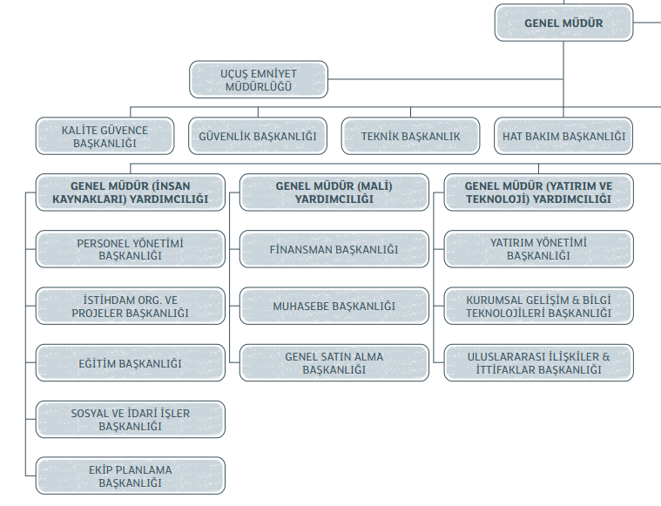
Örgüt yapısı (2012)

Slide 28
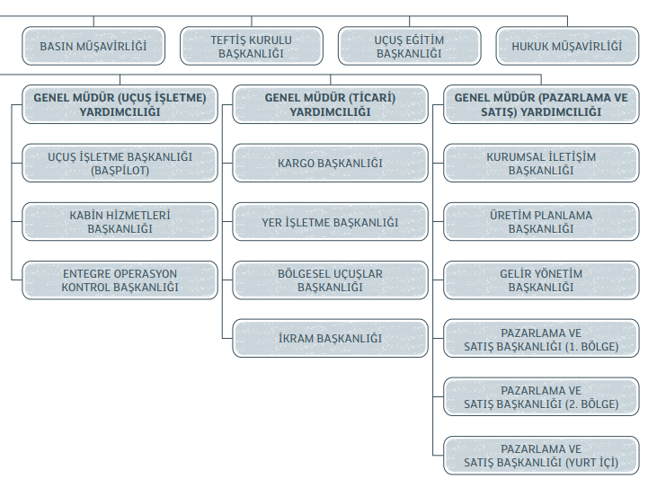
Örgüt Yapısı - Organigram

Slide 29
İşletme SP’sinden İnsan Kaynaklarının SP’sine
Havacılık işletmelerinin bir bölümü oldukça büyük kuruluşlardır. THY gibi ulusal hava işletmeleri kuruma özgü stratejik planların yanında İnsan Kaynakları Birimleri için daha özel stratejik planlar hazırlar.
İK stratejik planları işletmenin SP’si ile uyumlu, fakat onu açan, genişleten ve ayrıntılandıran bir özelliğe sahiptir.
İK Stratejik Planları birimin ne yapacağı, nasıl yapacağı, ne zaman yapacağı ve kimlerden yararlanacağı gibi konularda çalışanlara kılavuzluk eder. Bir yol haritasıdır.
İletmenin stratejik planı ve birimin stratejik planı çalışanların seçilmesi, eğitilmesi, geliştirilmesi ve etkinliklerinin sağlanması için ortak normlar ve değerler belirler.
İşletmenin Stratejik planı genel, birimin stratejik planı daha özeldir ve hedefleri daha ayrıntılı hale getirmiştir.

